Slide 1
Système à enseigner :
Simulateur de course

Slide 2
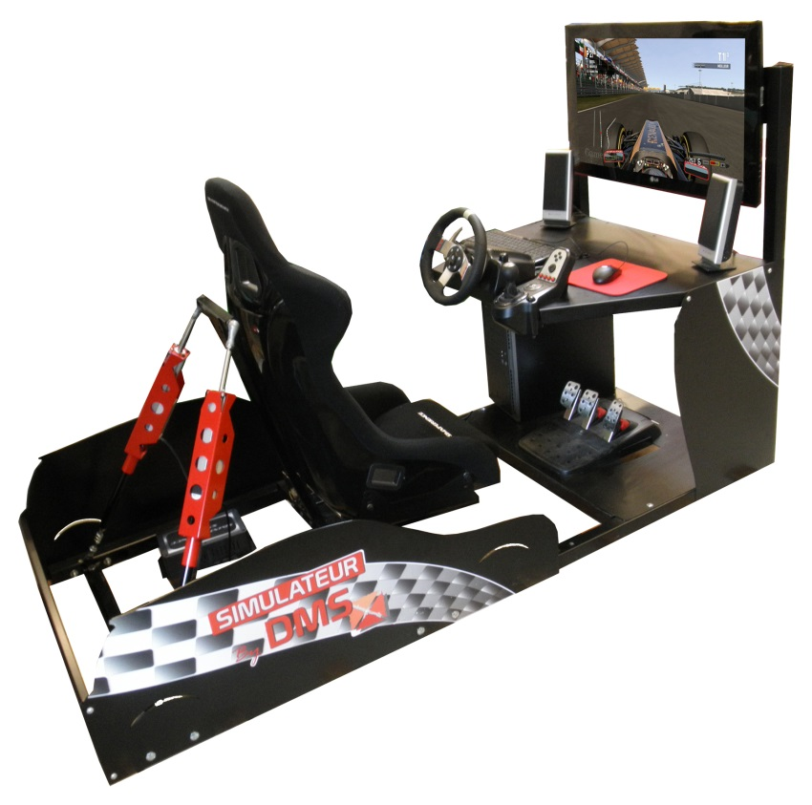
Sommaire
De quoi s’agit-il ?
Composition du Système à Enseigner.
- Les points forts du Système à Enseigner
Couverture pédagogique en première année
Couverture pédagogique en deuxième année

Slide 3
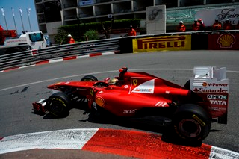
De quoi s’agit-il ?
Le simulateur de course permet de vivre les véritables sensations d’une course automobile, à l’aide de modèles dynamiques à plusieurs degrés de liberté.
Il intègre les dernières technologies pour immerger le conducteur dans une véritable course automobile avec la perception des mouvements en optimisant les principes de kinesthésie et de proprioception.

Slide 4
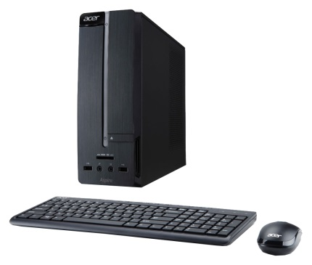
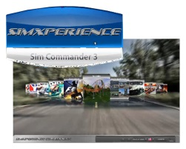
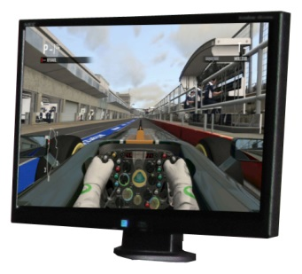
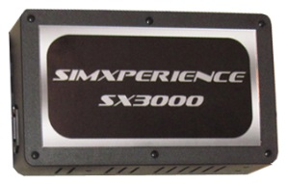
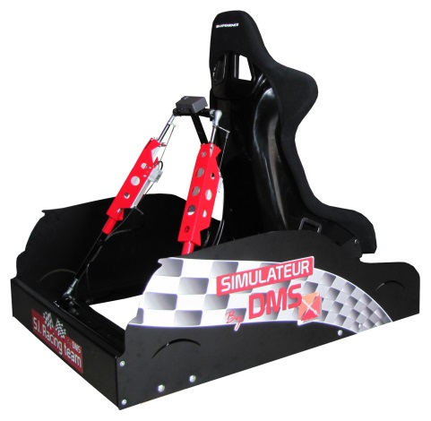
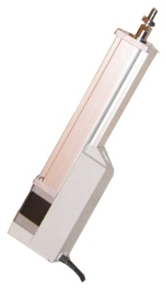
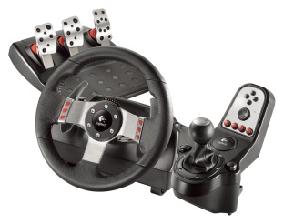
De quoi s’agit-il ?
A partir des informations provenant du jeu et des périphériques (volant, pédalier), le logiciel calcule les consignes à appliquer aux actionneurs pour déplacer le siège.
Architecture du simulateur
Le système est commandé par un logiciel entièrement personnalisable permettant à l’utilisateur d’agir sur les accélérations, les freinages, les effets centrifuges, lacet, roulis et tangage.

Slide 5
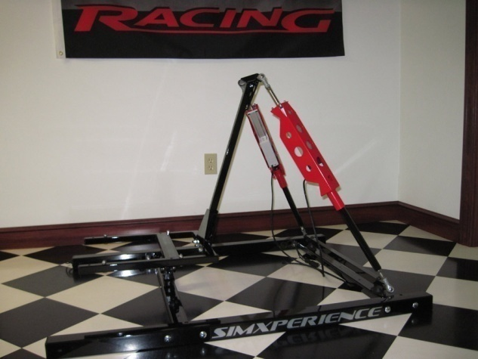
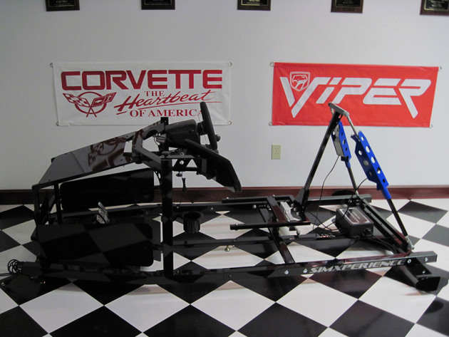
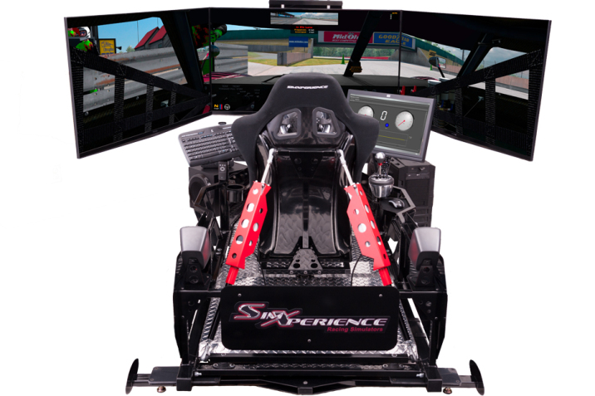
De quoi s’agit-il ?
Le simulateur est issu d’un produit réel, industriel, grand public.
Kit 1 : 2300 $
Kit 3 : 6500 $
Kit 5 : 17000 $
Les simulateurs sont commercialisés pour les particuliers ou les salles de jeux par la société SimXperience. Il propose différentes versions évolutives en fonction du budget et du besoin.

Slide 6
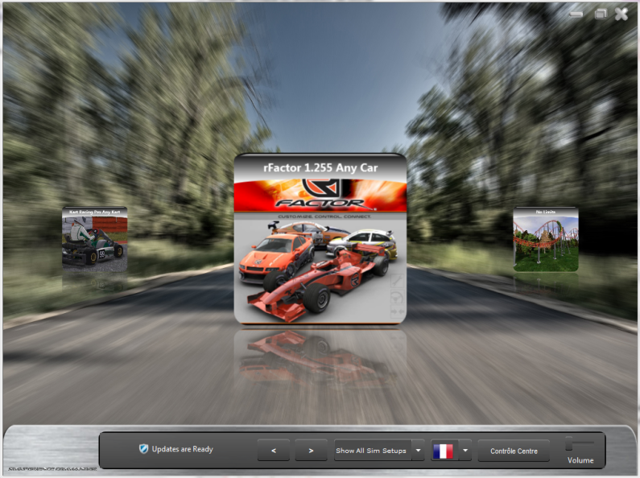
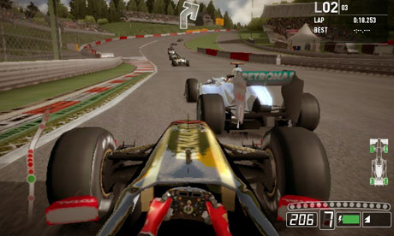
De quoi s’agit-il ?
Logiciel de gestion de la simulation simple à utiliser :
Plug’n Play !
Jeux ultra-réalistes
De nombreuses possibilités d’évolution du système ! Plus de 15 jeux disponibles (1 fourni). Différents réglages pour le ressenti des accélérations, ajout de jauges réalistes… Extension possible pour prise en compte de la chasse arrière lors d’activité de projet.

Slide 7
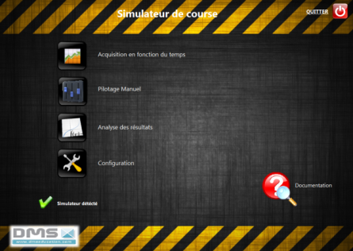
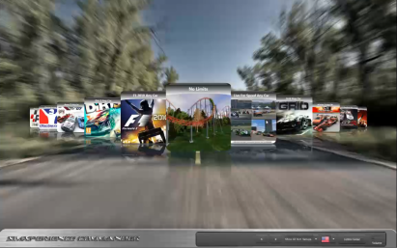
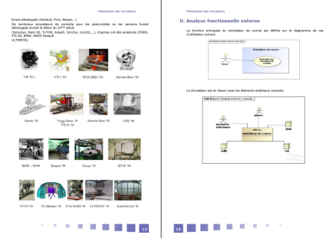
Composition du Système A Enseigner
Un logiciel d’acquisition, de pilotage et d’analyse.
Logiciel SimCommander et 1 jeu préinstallé
Un simulateur 2 axes instrumenté
avec ordinateur PC installé.
Environnement Multimédia d’apprentissage
Le système à Enseigner est complet, prêt à l’enseignement, le simulateur instrumenté, le logiciel d’interfaçage avec le jeu vidéo, le logiciel d’acquisition, de pilotage des vérins et d’analyse des résultats, l’ordinateur PC installé, l’écran grand format, et l’environnement multimédia d’apprentissage (EMA) .

Slide 8
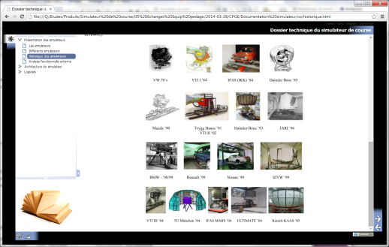
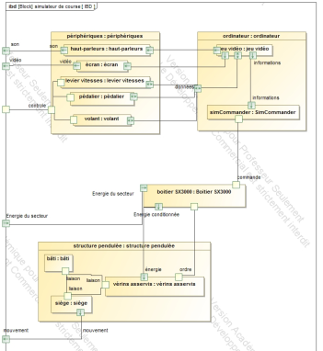
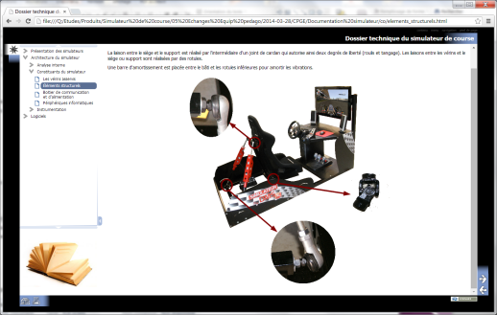
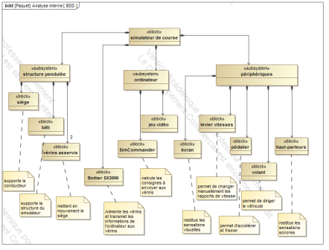
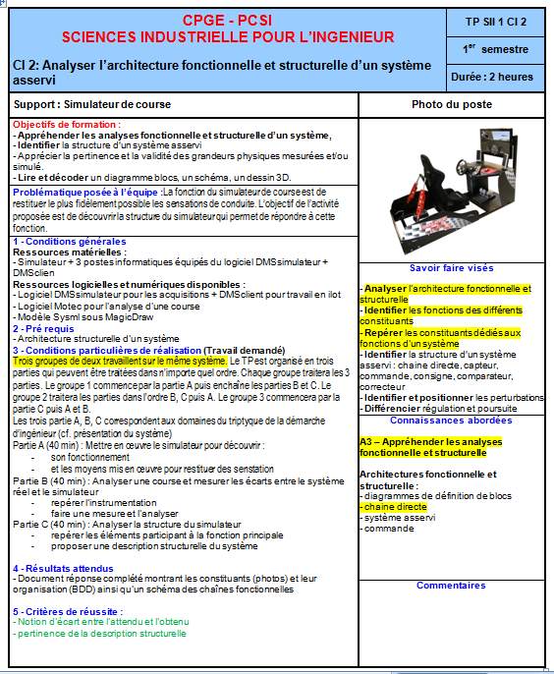
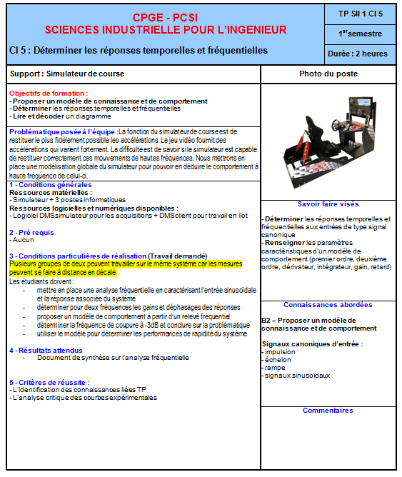
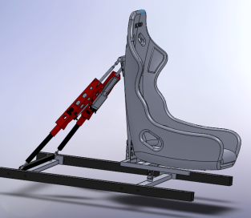
Composition du Système A Enseigner
Dossier Technique numérique.
Description à la norme SysML.
Modélisation 3D Solidworks
Simulation sous meca3D
Dossier Pédagogique numérique.
Le système à Enseigner est fourni avec un environnement multimedia d’apprentissage (EMA) intégrant le dossier technique, les documents ressources, le dossier pédagogique ainsi que la description du système à la norme SysML, modélisation 3D sous SolidWorks, simulation mécanique sous Méca 3D et modèle multiphysique sous Scilab.

Slide 9
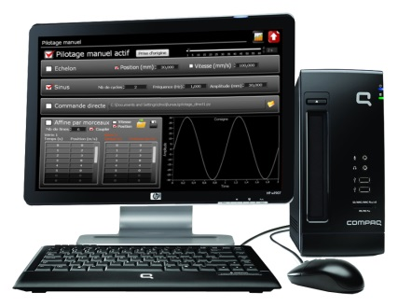
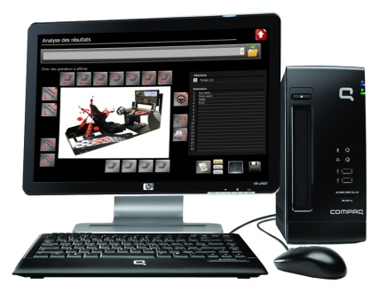
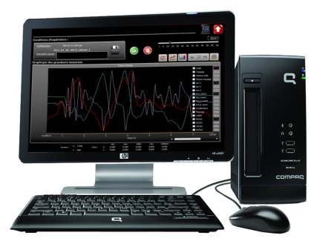
Points forts du Système A Enseigner
Même problème,
acquisition multipostes
Poste élève
Acquisition/Traitement des données
Synthèse commune
Liaison informatique
Poste élève
Acquisition/Traitement des données
Fonctionnement en ilots intégré avec le logiciel Client/Serveur.
Poste élève
Acquisition/Traitement des données
Le système à Enseigner « Simulateur de Course » permet d’enseigner par centre d’intérêt au sein d’un îlot de formation.
A une même problématique technique, une équipe d’étudiant peut accéder au pilotage du simulateur, réaliser des acquisitions et des traitements sur plusieurs postes de travail avec le logiciel client-serveur fourni. Le résultat du TP amènera les étudiants à une synthèse commune. D’autres scénarios sont possibles.

Slide 10
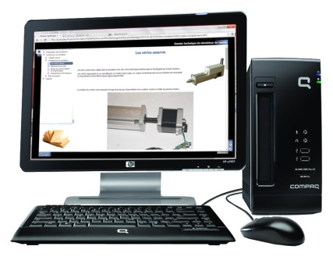
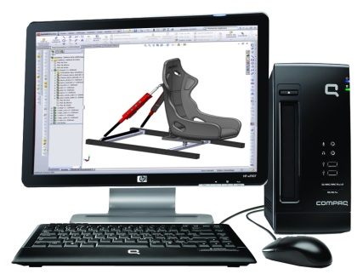
Points forts du Système A Enseigner
Même problème,
différentes approches
Approche
à partir du matériel
Poste élève
Acquisition/Traitement des données
Approche
à partir des documents
Synthèse commune
Liaison informatique
Poste élève
Acquisition/Traitement des données
Approche
à partir des modélisations
Fonctionnement en ilots intégré avec le logiciel Client/Serveur.
Poste élève
Acquisition/Traitement des données
Le système à Enseigner « Simulateur de Course » permet d’enseigner par centre d’intérêt au sein d’un îlot de formation.
A une même problématique technique, une équipe d’étudiant peut résoudre le problème à partir de différentes approches (matériel, documents, modélisations) en respect de la démarche de l’ingénieur (analyser, modéliser, expérimenter) avec le logiciel client-serveur fourni. D’autres scénarios sont possibles avec combinaisons approches, multi-acquisitions.

Slide 11
Points forts du Système A Enseigner
Le système à Enseigner est fourni avec une documentation technique personnalisable, réalisée sous Scenari (les sources sont fournis).
Cette documentation techniques est intégrable dans le logiciel de l’utilisateur final.

Slide 12
Points forts du Système A Enseigner
Centrale inertielle :
Accéléromètre 3 axes,
Gyromètre 3 axes
Roulis, Tangage, Lacet
Potentiomètres linéaire à câble.
Volants à retour d’effort, levier
Pédalier
Capteurs de force.
Une chaîne d’information exhaustive !
De nombreuses mesures sont disponibles et permettent de valider les modèles proposés pour le simulateur et d’analyser les écarts entre les modèles, les mesures et le comportement réel du véhicule.
L’ensemble des informations sont acquises et traiter par l’ordinateur fourni et équipé du logiciel Client/Serveur.

Slide 13
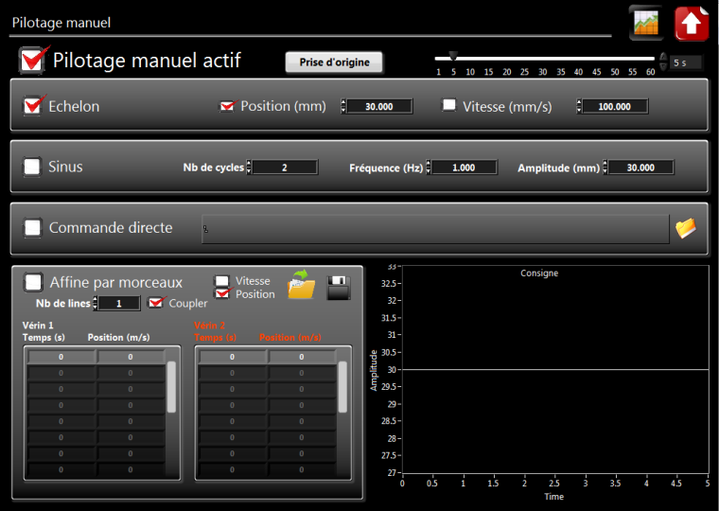
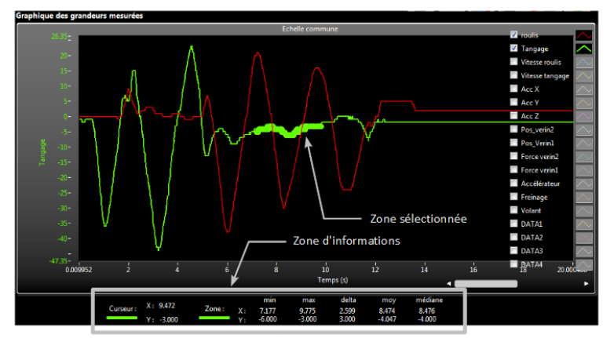
Points forts du Système A Enseigner
Logiciel de pilotage, d’acquisition et de traitement des données complet et innovant.
Logiciel de pilotage, d’acquisition et de traitement très complet !
Le système à enseigner « simulateur de course » est équipé d’un ordinateur PC avec le logiciel SimulateurDeCourse déjà installé et opérationnel. Il permet :
- de réaliser des acquisitions de données issues des capteurs pendant une simulation et de les combiner/comparer aux données extraites du jeu,
- de prendre le contrôle sur le système avec la commande des vérins,
- De traiter les informations, simulateur connecté ou déconnecté.

Slide 14
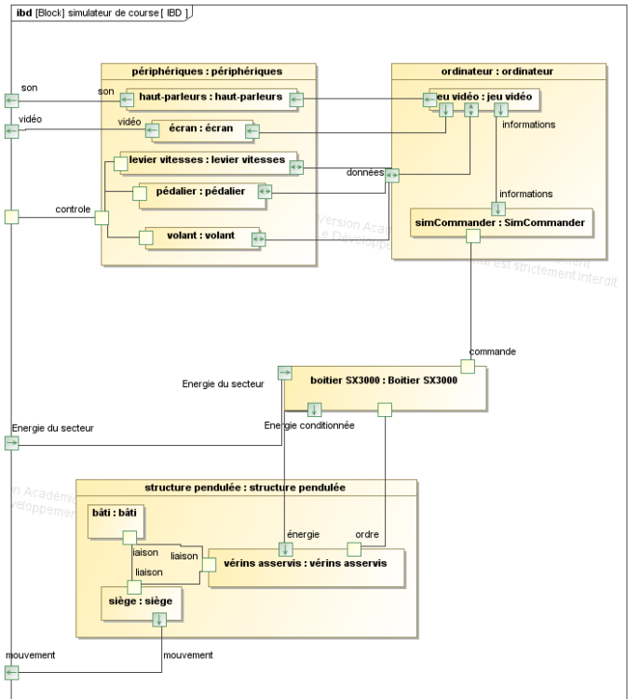
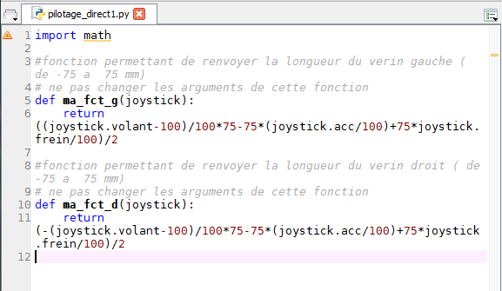
Points forts du Système A Enseigner
Couvre facilement les nouveaux points du programmes
Programmation de lois de commande en Python
IBD du simulateur
Le simulateur est propice à l’enseignement des nouveaux points du programme :
Programmation en Python
Modélisation SysML
Systèmes discrets (vérins pas à pas, gestion du simulateur)

Slide 15
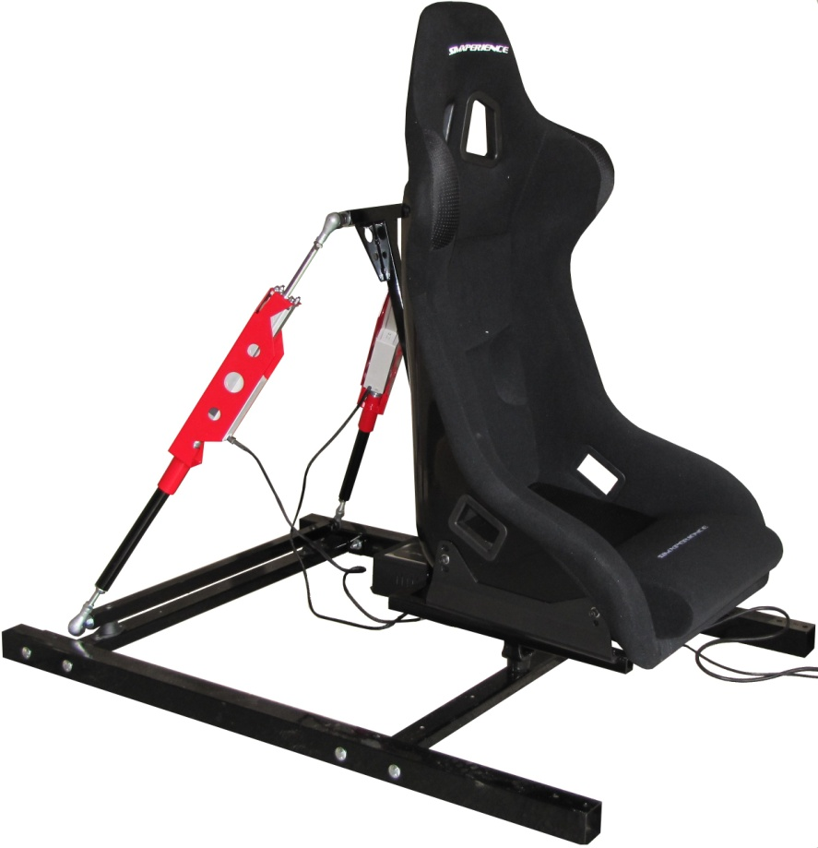
Points forts du Système A Enseigner
Maquette Solidworks vs simulateur
Une chaîne d’énergie permettant de nombreuses études !
Celle-ci est constituée de deux vérins linéaires pas à pas montés en parallèle. Le siège possède deux degrés de liberté (roulis et tangage). Une maquette Solidworks permet de modéliser et simuler le comportement du système.

Slide 16
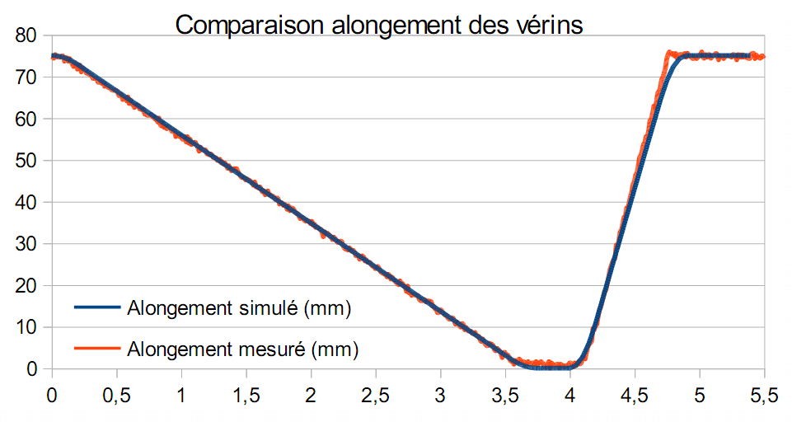
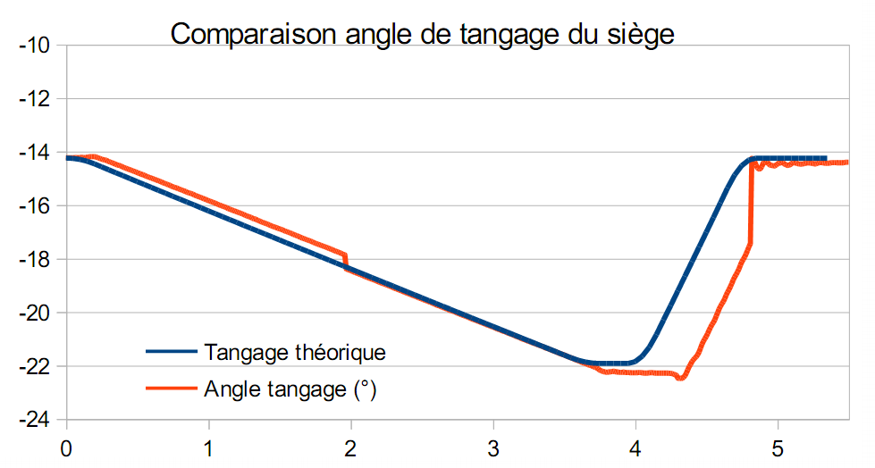
Exemple de comparaison expérience/simulation

Slide 17
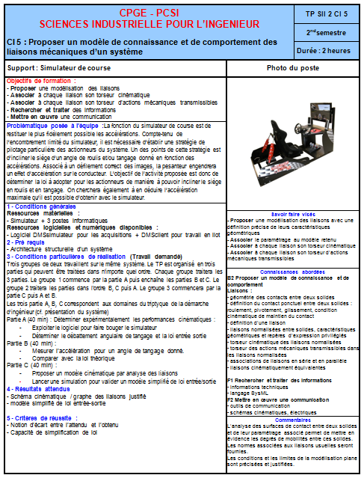
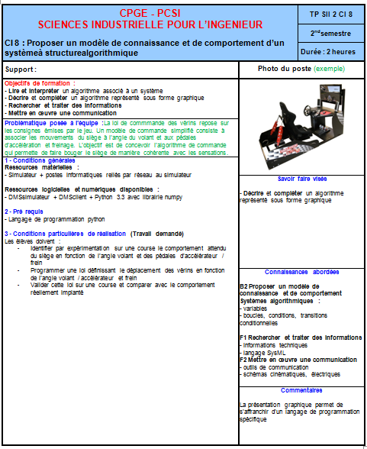
Couverture pédagogique
Ces activités pédagogiques sont riches et variées, rigoureusement conformes aux programmes de Sciences Industrielles pour l’Ingénieur en Classes Préparatoires aux Grandes Ecoles et aux recommandations pédagogiques institutionnelles.
Les activités des différentes filières sont fournies avec le système à enseigner Simulateur de course.
Couverture pédagogique pour les enseignements en STI2D.
6 Tps entièrement rédigés avec corrigé sont fournis et balaient l’ensemble des points du programme
Des activités de type projet sont également proposées
De nombreuses fiches idées avec compétences/connaissances associées sont détaillées

Slide 18
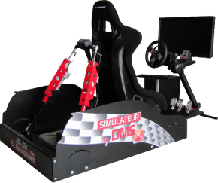
Couverture pédagogique
Domaine Industriel
Produit industriel
Cahier des charges
Comparer et valide le modèle
Comparer et valider le produit
Modéliser
Simuler
l’environnement
Modèle
Résultats théoriques
Produit du laboratoire
Résultats expérimentaux
Valider
le modèle
Valider
le protocole
Comparer les résultats
et expliquer les écarts
Domaine du modèle
Domaine du laboratoire
Les activités pédagogiques intègrent le tryptique de la démarche d’ingénieur : le produit industriel avec son cahier des charges, le modèle avec ses résultats théoriques et le produit du laboratoire avec ses résultats expérimentaux.
Valider le modèle, valider le protocole, valider le produit
en comparant les résultats et en expliquant les écarts.

Slide 19
Couverture pédagogique
PCSI
PSI
Centres d’Intérêt PCSI / PTSI / TSI1 / ATS
Etude fonctionnelle des systèmes
✓
Cinématique du solide
✓
Chaine d’information : la commande des systèmes
✓
Etude des chaînes fonctionnelles
✓
Modélisation cinématique des liaisons
✓
Statique des solides
✓
Automatique / Identification
✓
Les constituants des chaînes fonctionnelles
✓
Vérification des performances
✓
Modèles de comportement des commandes
✓
Analyse et modélisation des solutions
✓
Une couverture riche du programme de PCSI / PTSI / TSI1 / ATS

Slide 20
Couverture pédagogique
PCSI
PSI
Centres d’Intérêt PSI / PT / TSI2 / ATS
Les systèmes séquentiels
✓
Dynamique des solides : Cinématique
✓
Dynamique des solides : Puissance
✓
Les chaînes de solides
✓
Etude globale des systèmes
✓
Vérification des performances
✓
Etude des systèmes : analyse et synthèse
✓
Une couverture complète du programme de PSI / PT / TSI2 / ATS

Slide 21
Quelques exemples d’Activités Pratiques
Première année
Découvrir l’architecture et le fonctionnement du simulateur
Analyser la restitution des accélérations en comparant les écarts
Etablir un modèle géométrique et cinématique du simulateur, le valider expérimentalement, le simplifier
Identifier le comportement du simulateur par analyse fréquentielle et temporelle en vue de la prédiction du comportement sous sollicitations cycliques à haute fréquence
Vérifier le dimensionnement des vérins pour supporter une personne de 120 kg !
Programmer une loi de commande évoluée du simulateur

Slide 22
Quelques exemples d’Activités Pratiques
Seconde année
Etablir un modèle dynamique du système et le valider
Analyser les performances de poussée des vérins
Reconcevoir le système pour prendre en compte le lacet (perte d’adhérence arrière)
Spécifier géométriquement le bâti du simulateur pour la mise en série et l’assemblage aisé par les utilisateurs

Slide 23
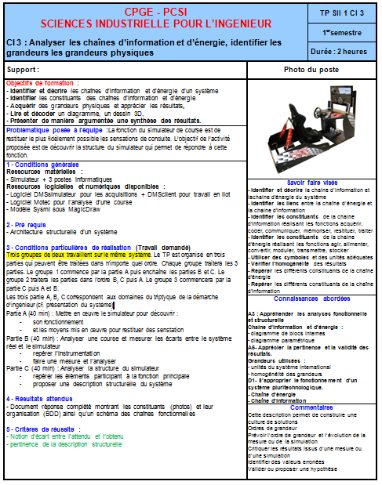
Quelques exemples d’Activités Pratiques

Slide 24
Quelques exemples d’Activités Pratiques

Slide 25
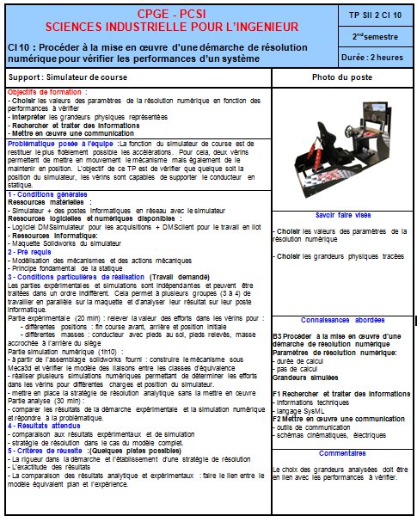
Quelques exemples d’Activités Pratiques

Slide 26
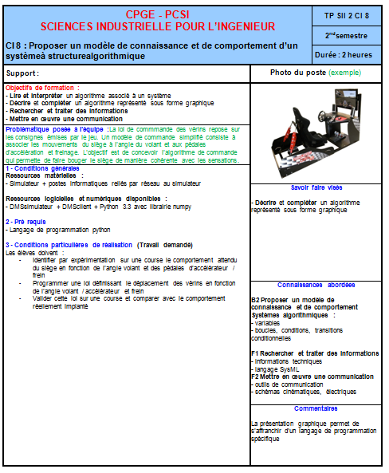
Quelques exemples d’Activités Pratiques

Slide 27
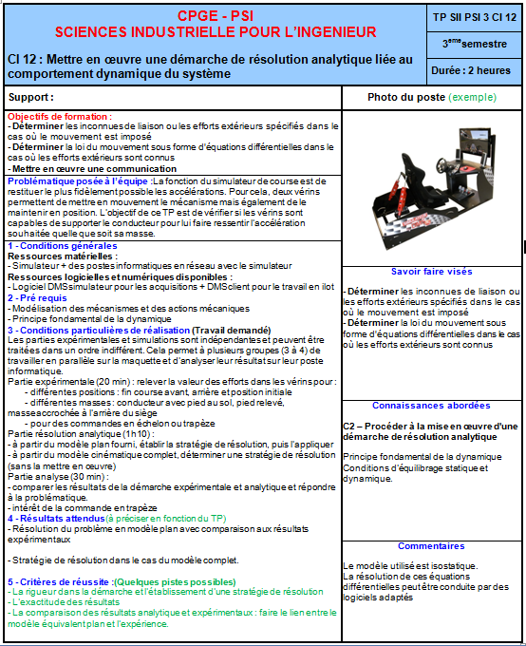
Quelques exemples d’Activités Pratiques

Slide 28
Système à enseigner :
Simulateur de course
Pour nous contacter :
www.dmseducation.com
info@dmseducation.com

